Slide 1
Schengenský prostor
Schengenské dohody
Veronika Dorazínová, 481723

Slide 2
Co je to Schengenský prostor?
Schengen představuje zónu evropských zemí, jejichž vnitřní hranice mohou obyvatelé smluvních států překročit bez hraničních kontrol, v souladu se společnými pravidly pro kontrolu vnějších hranic – na základě Schengenských dohod
Schengenský prostor bez hranic umožňuje volný pohyb nejen občanům EU, ale i státním příslušníkům třetích zemí, podnikatelům, turistům či dalším osobám, kteří se legálně vyskytují na území EU, dále zboží, služeb a kapitálu

Slide 3
Členské státy
Dohromady tvoří Schengen 26 států: Rakousko, Belgie, Česká republika, Dánsko, Finsko, Francie, Estonsko, Řecko, Německo, Maďarsko, Itálie, Island, Lichtenštejnsko, Lotyšsko, Litva, Malta, Lucembursko, Polsko, Norsko, Nizozemsko, Slovinsko, Slovensko, Španělsko, Portugalsko, Švédsko a Švýcarsko
Norsko, Island, Lichtenštejnsko a Švýcarsko patří mezi členské státy, nejsou však v EU
San Marino, Vatikán a Monako nejsou členy schengenského prostoru, avšak na hranicích se zeměmi Schengenu se taktéž hraniční kontroly neprovádějí
Kanárské ostrovy, Madeira a Azory patří do schengenského prostoru, i přesto, že nejsou na evropském kontinentě
Zvláštní skupinu ještě tvoří země Irsko (uplatňuje výjimky), Rumunsko, Bulharsko, Chorvatsko a Kypr – snaha o brzké připojení

Slide 4
Stát | Podpis | Datum rozhodnutí | Překážky
Bulharsko | 25. dubna 2005 | co nejdříve | Nedostatečná shoda mezi Radou EU pro spravedlnost a vnitřních věcí, že by se mělo Bulharsko připojit, i když kritéria splňuje
Chorvatsko | 9. prosince 2011 | Plán- někdy v polovině roku 2020-nesplněno | Spor o hranice se Slovinskem může ohrozit přístupový proces Komise 22. října 2019 dospěla k závěru, že země splňuje technická přístupová kritéria – Rada musí přijmout formální rozhodnutí
Kypr | 16. dubna 2003 | není známo | Asymetrický režim na hranicích
Rumunsko | 25. dubna 2005 | co nejdříve | Totéž co Bulharsko

Slide 5
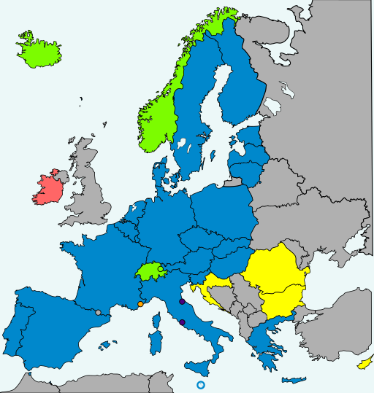
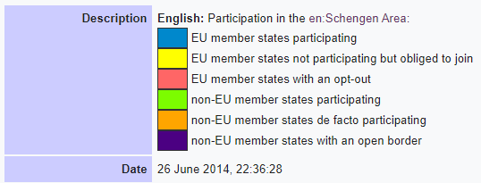
Obrázek 1 – Mapa států
Obrázek 2 – Popis mapy

Slide 6
Schengenská dohoda a dohody následující
Schengenská dohoda, jež byla podepsána 14. června 1985 u vesnice Schengen, vedla většinu evropských zemí k zrušení jejich hranic, aby tak mohla vzniknout Evropa bez hranic – schengenský prostor
K jejímu podepsáni došlo v Lucembursku, kdy ji původně podepsalo jen 5 zemí EU (Belgie, Francie, Německo, Nizozemsko, Lucembursko)
Postupně docházelo k ukončení hraniční kontroly mezi členskými zeměmi a zavedla volný pohyb osob

Slide 7
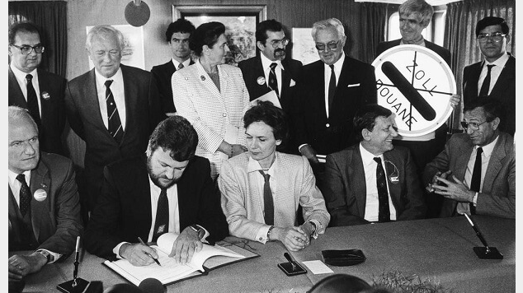
Obrázek 3 – Podpis dohody roku 1985

Slide 8
19. června 1990 se podepsala Úmluva o konkrétním provádění Schengenské dohody (the Convention Implementing the Schengen Agreement)
týkala se otázek, ve kterých šlo o:
zrušení kontrol na vnitřních hranicích
definici postupů pro vydávání jednotných víz
fungování jednotné databáze pro členy známé jako SIS (Schengenský informační systém)
opatření k boji proti přeshraniční trestné činnosti související s drogami, policejní spolupráce mezi státy

Slide 9
Úmluva o provedení Schengenské dohody vstoupila v platnost 1. září 1993 – její ustanovení však nemohla nabýt praktických účinků, dokud nebudou zavedeny nezbytné technické a právní předpoklady
Skutečná implementace schengenského prostoru byla tedy zahájena dne 26. března 1995, kdy se již 7 členských zemí rozhodlo pro zrušení kontrol na vnitřních hranicích

Slide 10
Vstupem Schengenského protokolu k Amsterodamské smlouvě ze dne 2. října 1997 v platnost dne 1. května 1999 byla do EU začleněna schengenská spolupráce
A aby se vykompenzovala absence kontrol na vnitřních hranicích schengenského prostoru, byly zavedeny lepší a mnohem účinnější kontroly na jeho vnějších hranicích
V únoru 2008 se stalo Lichtenštejnsko doposud poslední zemí, která je členskou zemí Schengenu
Spojené království součástí schengenského prostoru není

Slide 11
Stát | Podpis | Datum první implementace
Lichtenštejnsko | 28. února 2008 | 19. prosince 2011
Švýcarsko | 26. října 2004 | 12. prosince 2008
Česko | 16. dubna 2003 | 21. prosince 2007
Estonsko | 16. dubna 2003 | 21. prosince 2007
Maďarsko | 16. dubna 2003 | 21. prosince 2007
Lotyšsko | 16. dubna 2003 | 21. prosince 2007
Litva | 16. dubna 2003 | 21. prosince 2007
Malta | 16. dubna 2003 | 21. prosince 2007
Polsko | 16. dubna 2003 | 21. prosince 2007
Slovensko | 16. dubna 2003 | 21. prosince 2007
Slovinsko | 16. dubna 2003 | 21. prosince 2007
Dánsko | 19. prosince 1996 | 25. března 2001
Finsko | 19. prosince 1996 | 25. března 2001

Slide 12
Stát | Podpis | Datum první implementace
Island | 19. prosince 1996/18. května 1999 | 25. března 2001
Norsko | 19. prosince 1996/18. května 1999 | 25. března 2001
Švédsko | 19. prosince 1996 | 25. března 2001
Řecko | 6. listopadu 1992 | 1. ledna 2000
Rakousko | 28. duben 1995 | 1. prosince 1997
Itálie | 27. listopadu 1990 | 26. října 1997
Belgie | 14. června 1985 | 26. března 1995
Francie | 14. června 1985 | 26. března 1995
Německo | 14. června 1985 | 26. března 1995
Lucembursko | 14. června 1985 | 26. března 1995
Nizozemsko | 14. června 1985 | 26. března 1995
Portugalsko | 25. června 1991 | 26. března 1995
Španělsko | 25. června 1991 | 26. března 1995

Slide 13
Podmínky pro vstup do Schengenského prostoru
1. Umožnit jménem jiných členských zemí kontrolovat vnější hranice oblasti a vydávat jednotná schengenská víza
Schopně spolupracovat s orgány činnými v trestním řízení v jiných členských zemích za účelem vyšší úrovně bezpečnosti
Být vybaven v uplatňování schengenské dohody nebo pravidel pro kontrolu pozemních, námořních a vzdušných hranic, vydávání krátkodobých víz, policejní spolupráce a ochrany osobních údajů
Být připraven připojit se, a používat, Schengenský informační systém (SIS)
- před vstupem do prostoru se kandidátská země zpravidla podrobí schengenskému hodnocení
- poté se členská země pravidelně podrobuje hodnocení, aby zajistila náležité uplatňování schengenského acquis (soubor právních předpisů tvořící základ schengenské spolupráce)

Slide 14
Zdroje
https://www.schengenvisainfo.com/
https://www.schengenvisainfo.com/schengen-visa-countries-list/
https://www.schengenvisainfo.com/schengen-agreement/
https://ec.europa.eu/home-affairs/e-library/glossary/schengen-agreement-convention_en
https://www.auswaertiges-amt.de/en/einreiseundaufenthalt/-/231202#content_1
https://ec.europa.eu/home-affairs/what-we-do/policies/borders-and-visas/schengen_en?fbclid=IwAR32Mmh3hMLmnirOAlqNxzwvi9lM-LckE4lJegFcATU6An4FCQ2KB4JJtBw
https://vm.ee/en/what-schengen-area

Slide 15
Zdroje obrázků
Obrázek 1 a 2: https://commons.wikimedia.org/wiki/File:Schengen_Area_participation.svg
Obrázek 3:
https://www.schengenvisainfo.com/schengen-agreement/

